Slide 1
مدل سازي و شبيه سازي تجزيه حرارتي هيدرات اطراف لوله هاي استخراج گاز اعماق اقيانوس ها به روش اورتوگونال کولوکيشن
مصطفی امیدی
شهریور ماه 1395

Slide 2
معرفی هیدرات های گازی
برای تشکیل هیدرات های گازی به 4 عامل اساسی دمای پایین، فشار بالا، وجود آب و وجود گاز نیاز است. اعماق اقیانوس ها با توجه به فشار بالای ستون آب و دمای پایین در اعماق اقیانوس ها و همچنین وجود آب، در صورت وجود گازها، مکان مناسبی برای تشکیل هیدرات های گازی است.

Slide 3
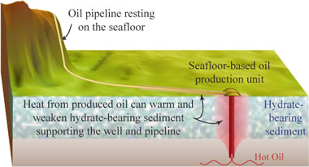
عوامل تجزيه هيدرات ها
یکی از عوامل تجزیه هیدرات ها، خطوط استخراج و انتقال نفت و گاز و انتقال حرارت به لایه هیدرات توسط این خطوط است:

Slide 4
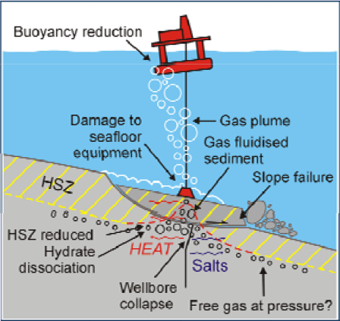
خطرات تجزیه هیدرات ها
تجزیه هیدرات ها موجب خطراتی از قبیل صدمه به خطوط استخراج و انتقال نفت و گاز و شکست آنها و خطرات بعدی مانند آتش سوزی می شود:

Slide 5
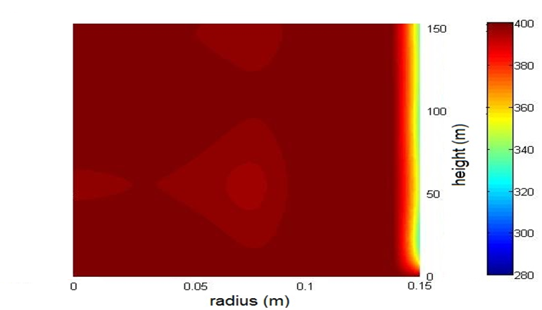
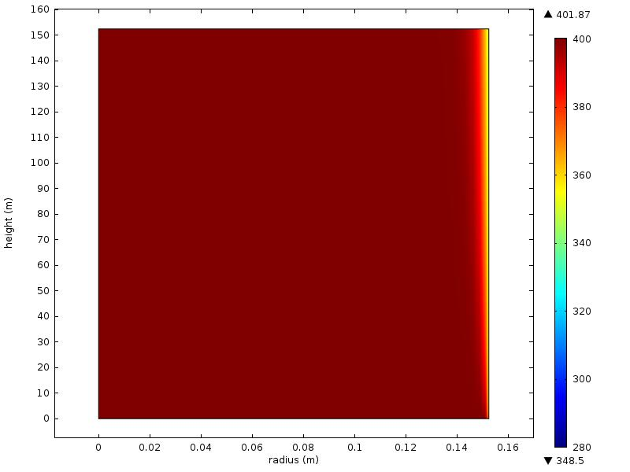
توانمندیهای کُد
توزيع دما درون لوله پس از يک روز
اورتوگونال کولوکیشن کامسول

Slide 6
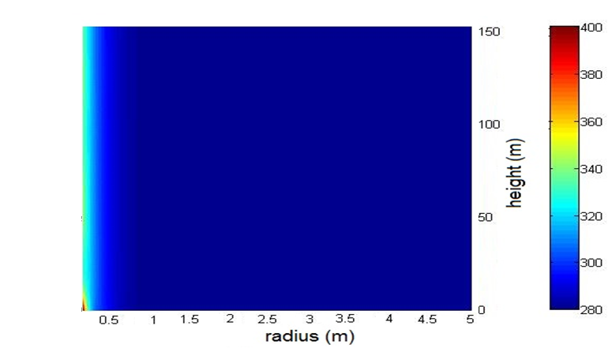
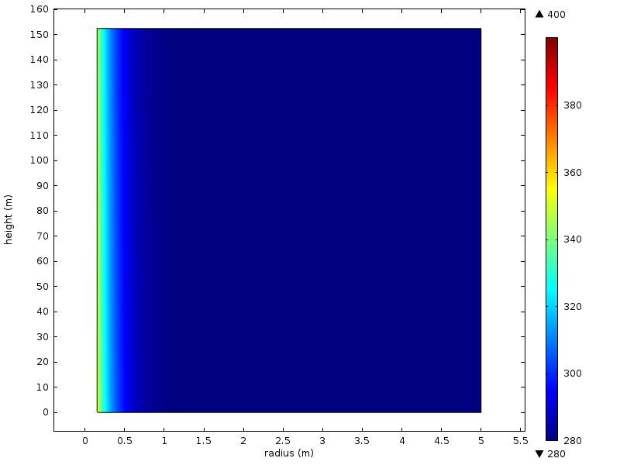
توانمندیهای کُد
توزيع دما درون لایه رسوبات پس از يک روز
اورتوگونال کولوکیشن کامسول

Slide 7
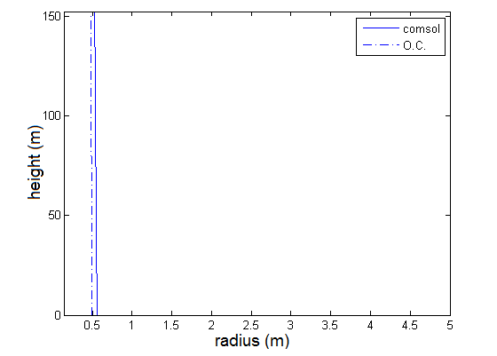
توانمندیهای کُد
محدوده هيدرات تجزيه شده پس از يک روز

Slide 8
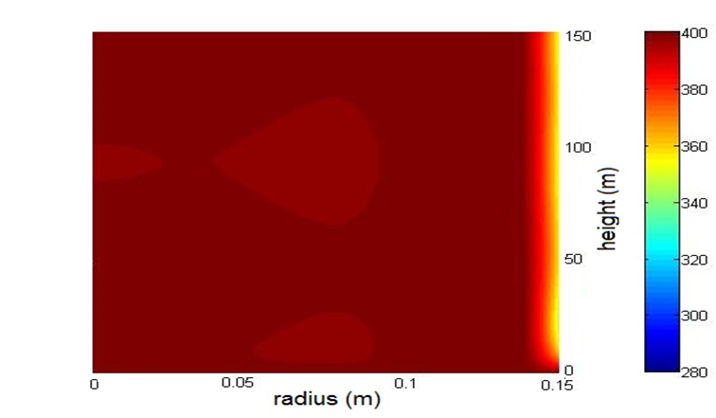
توانمندیهای کُد
توزيع دما درون لوله پس از يک ماه
اورتوگونال کولوکیشن کامسول

Slide 9
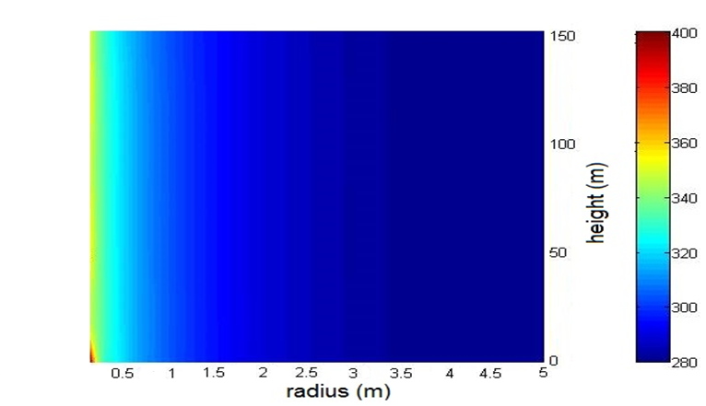
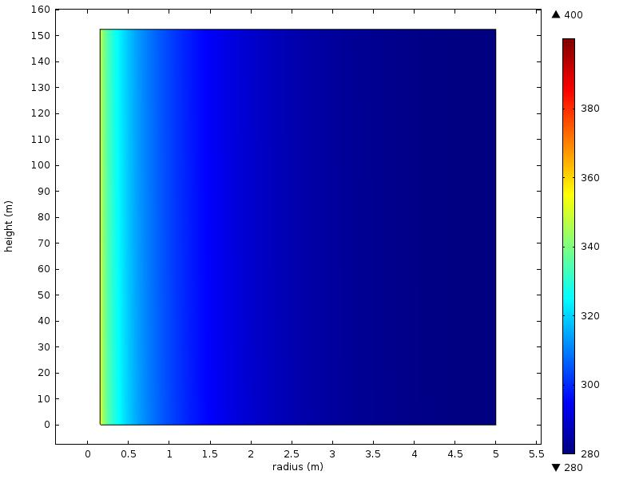
توانمندیهای کُد
توزيع دما درون لایه رسوبات پس از يک ماه
اورتوگونال کولوکیشن کامسول

Slide 10
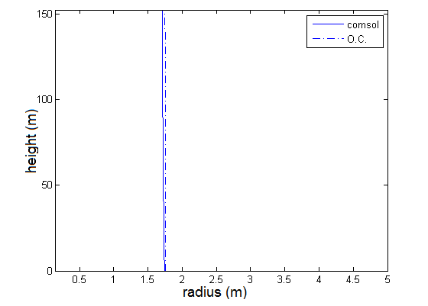
توانمندیهای کُد
محدوده هيدرات تجزيه شده پس از يک ماه

Slide 11
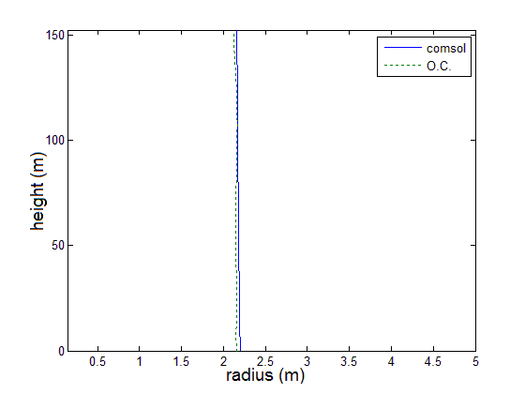
توانمندیهای کُد
محدوده هيدرات تجزيه شده پس از دو ماه

Slide 12
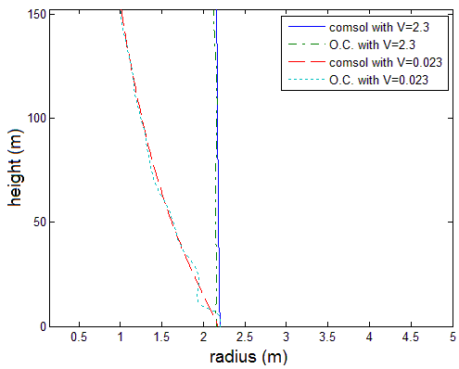
توانمندیهای کُد
مقايسه حجم هيدرات تجزيه شده با تغيير سرعت گاز درون لوله پس از دو ماه

Slide 13
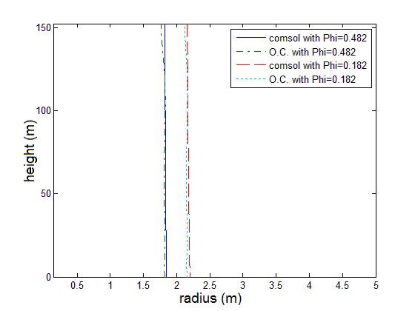
توانمندیهای کُد
محدوده هيدرات تجزيه شده با تغییر تخلخل پس از دو ماه

Slide 14
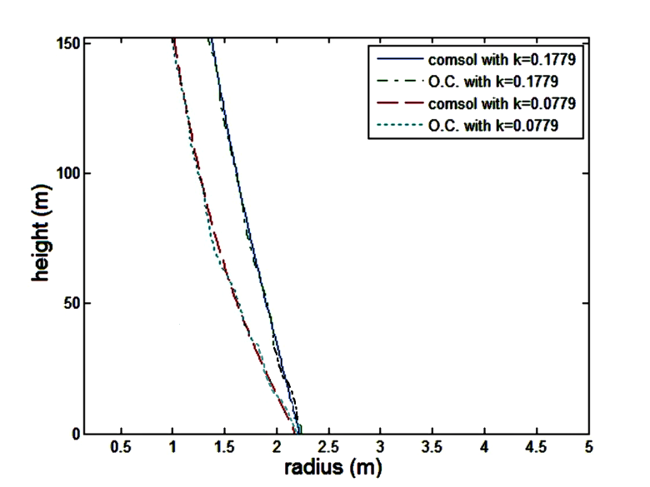
توانمندیهای کُد
تاثير افزايش ثابت هدايت حرارتي گاز درون لوله

Slide 15
آنچه در این کُد خواهید آموخت
مدلسازی تجزیه حرارتی هیدرات
آشنایی با روشهای عددی حل معادلات دیفرانسیل
آموزش روش اورتوگونال کولوکیشن
آشنایی با برنامه نویسی با استفاده از توابع و functionhandle ها در نرم افزار متلب
آشنایی با برنامه نویسی سمبلیک در نرم افزار متلب
آشنایی با برخی توابع جدید در نرم افزار متلب (مانند matlabfunction, Feval و ...)
آشنایی با نرم افزار کامسول

Slide 16
نکات و الزامات
آشنایی با مفاهیم انتقال حرارت
آشنایی با شرایط مرزی و اعمال آنها در معادلات دیفرانسیل
آشنایی با روش های عددی حل معادلات دیفرانسیل
آشنایی اولیه با نرم افزار Matlab
آشنایی کار با ماتریس ها

Slide 17
مقالات مستخرج
مقالات مستخرج از اين كد، يك مقاله ISI و یک مقاله در همایش بین المللی دانشگاه شهید بهشتی (به زبان انگلیسی) بوده است.
http://www.sciencedirect.com/science/article/pii/S187551001630244X
“Modelling and simulation of hydrate thermal dissociation around the buried pipe at the ocean floor”, 2nd International Conference Of Oil, Gas And Petrochemical, December 18, 2014

